Slide 1

PROYECTO FINAL
CARRERA: ANALISTA EN SISTEMAS DE INFORMACION
Integrantes:
Matías Nahuel HEREDIA
Andrés RABOVICH
José Luis TROCHE

Slide 2


Slide 3
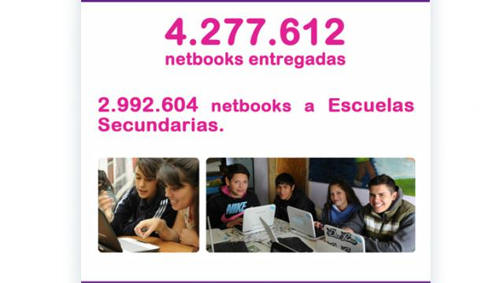
El programa fue creado en el año 2010 por el Decreto Nro 459/10.
Objetivo del programa:
Entregar Netbooks a todos los estudiantes y docentes
de las escuelas publicas secundarias, de educación
Especial y a los institutos de formación docentes.
Escuelas Especial 145.036.
Instituto Formación Docente 237.683.
Escuelas Técnicas 902.289.

Slide 4




PREGUNTAS BASICAS
AL CREAR EL SOFTWARE
¿Poseen algún Programa de gestión
y control para las netbooks en las
escuelas?
¿Como administran y controlan
las netbooks ?
¿Se les dificulta la búsqueda,
identificar netbooks, buscar
Alumnos con la documentación?
¿se usaría un software para la
administración y control de las netbooks?

Slide 5
NOMBRE DEL PROYECTO:
ESTUDIANTINA
Software de gestión de Netbooks del programa Conectar Igualdad

Slide 6
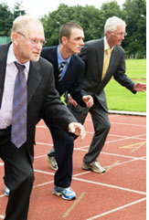
Inicio Del Proyecto

Slide 7
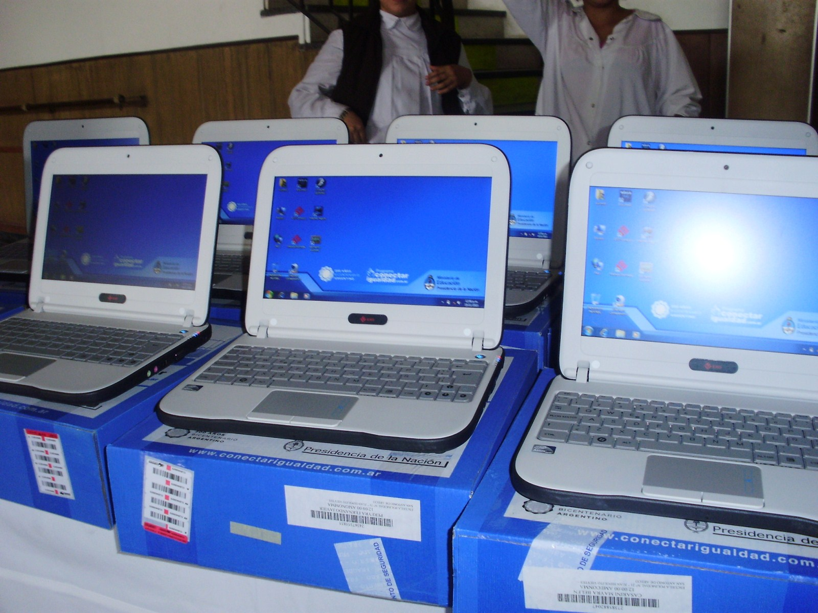
Objetivo principal del Software:
Gestionar de manera eficiente Las Netbooks que “regala” el estado
-Optimizar las reparaciones de las
Netbooks en las instituciones.
-Gestionar los tramites internos de las Netbooks y entre las instituciones escolares.

Slide 8
Objetivo del Software:
Creación de un registro local de Netbooks.
Seguimiento en tiempo real de las reparaciones.
Centralización de la información.
Facilitar las comunicación entre instituciones.

Slide 9





Usuarios que ingresan al sistema
ROLES

Slide 10
DEMO

Slide 11







Slide 12
DEMO

Slide 13





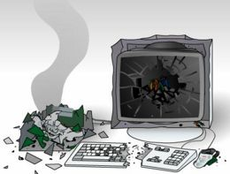
SERVICIO TECNICO
ACEPTADO
Alumno solicita servicio Técnico
SOLICITADO
ENVIADO
RECIBIDO
REPARADO
CERRADO

Slide 14
DEMO

Slide 15
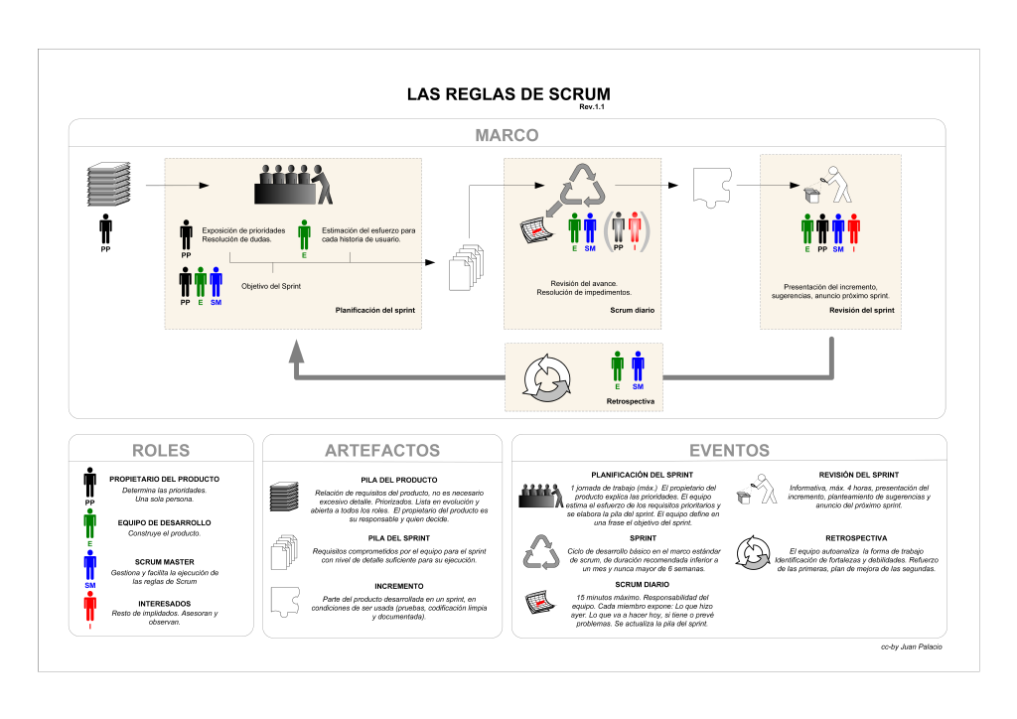

Slide 16
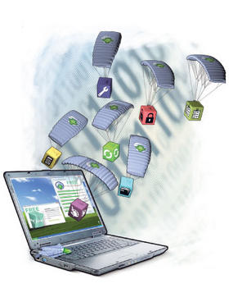
Tecnologías Utilizadas
En el proyecto

Slide 17












Slide 18

Posibilidades de Crecimiento a futuro
* Control de asistencia de los alumnos con una
plataforma Android.
* Pantalla con reparaciones finalizadas.
* Implementación Masiva
* Gestión del alumnado
* Firmas Digitales

Slide 19


